Slide 1
hOe zou jouw leven als Viking eruit zien?
De wereld van de Vikingen

Slide 2
Jullie vraag:
Wat deden de meisjes bij de Vikingen?

Slide 3
Je bent een vrouw

Slide 4
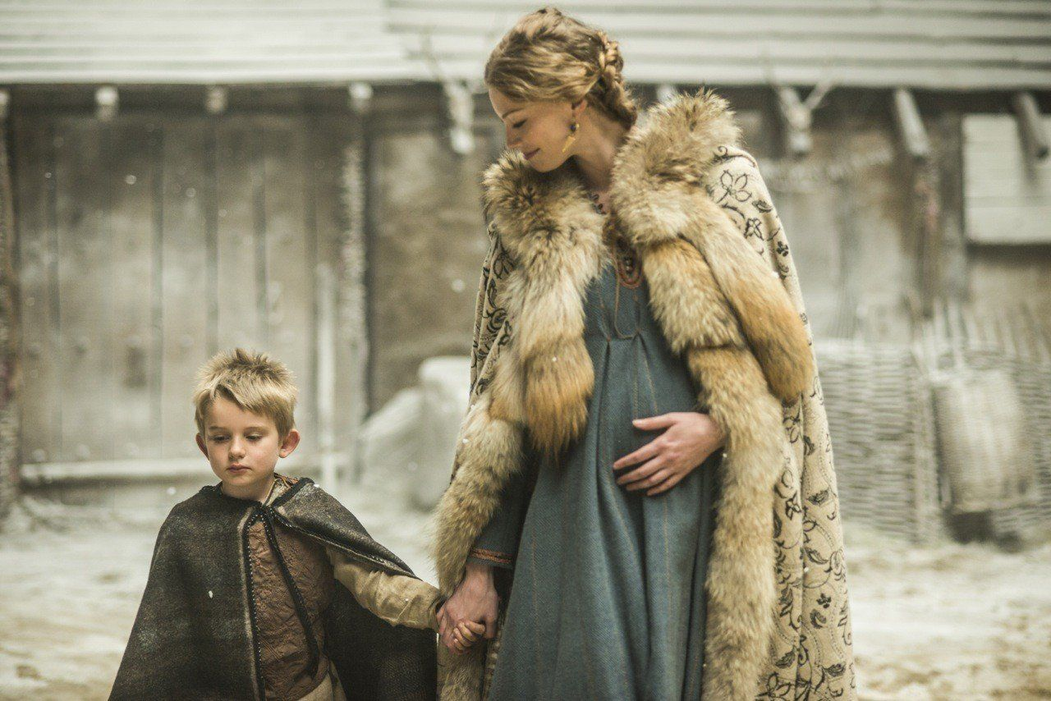
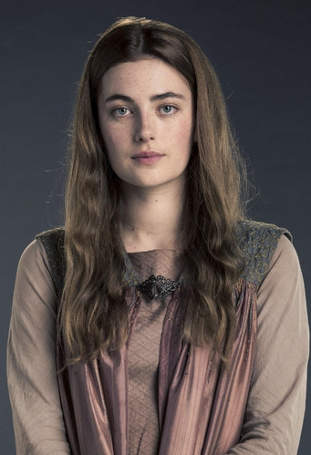
Je bent een vrije vrouw
Je bent getrouwd
Je woont samen
Je bent vrijgezel

Slide 5
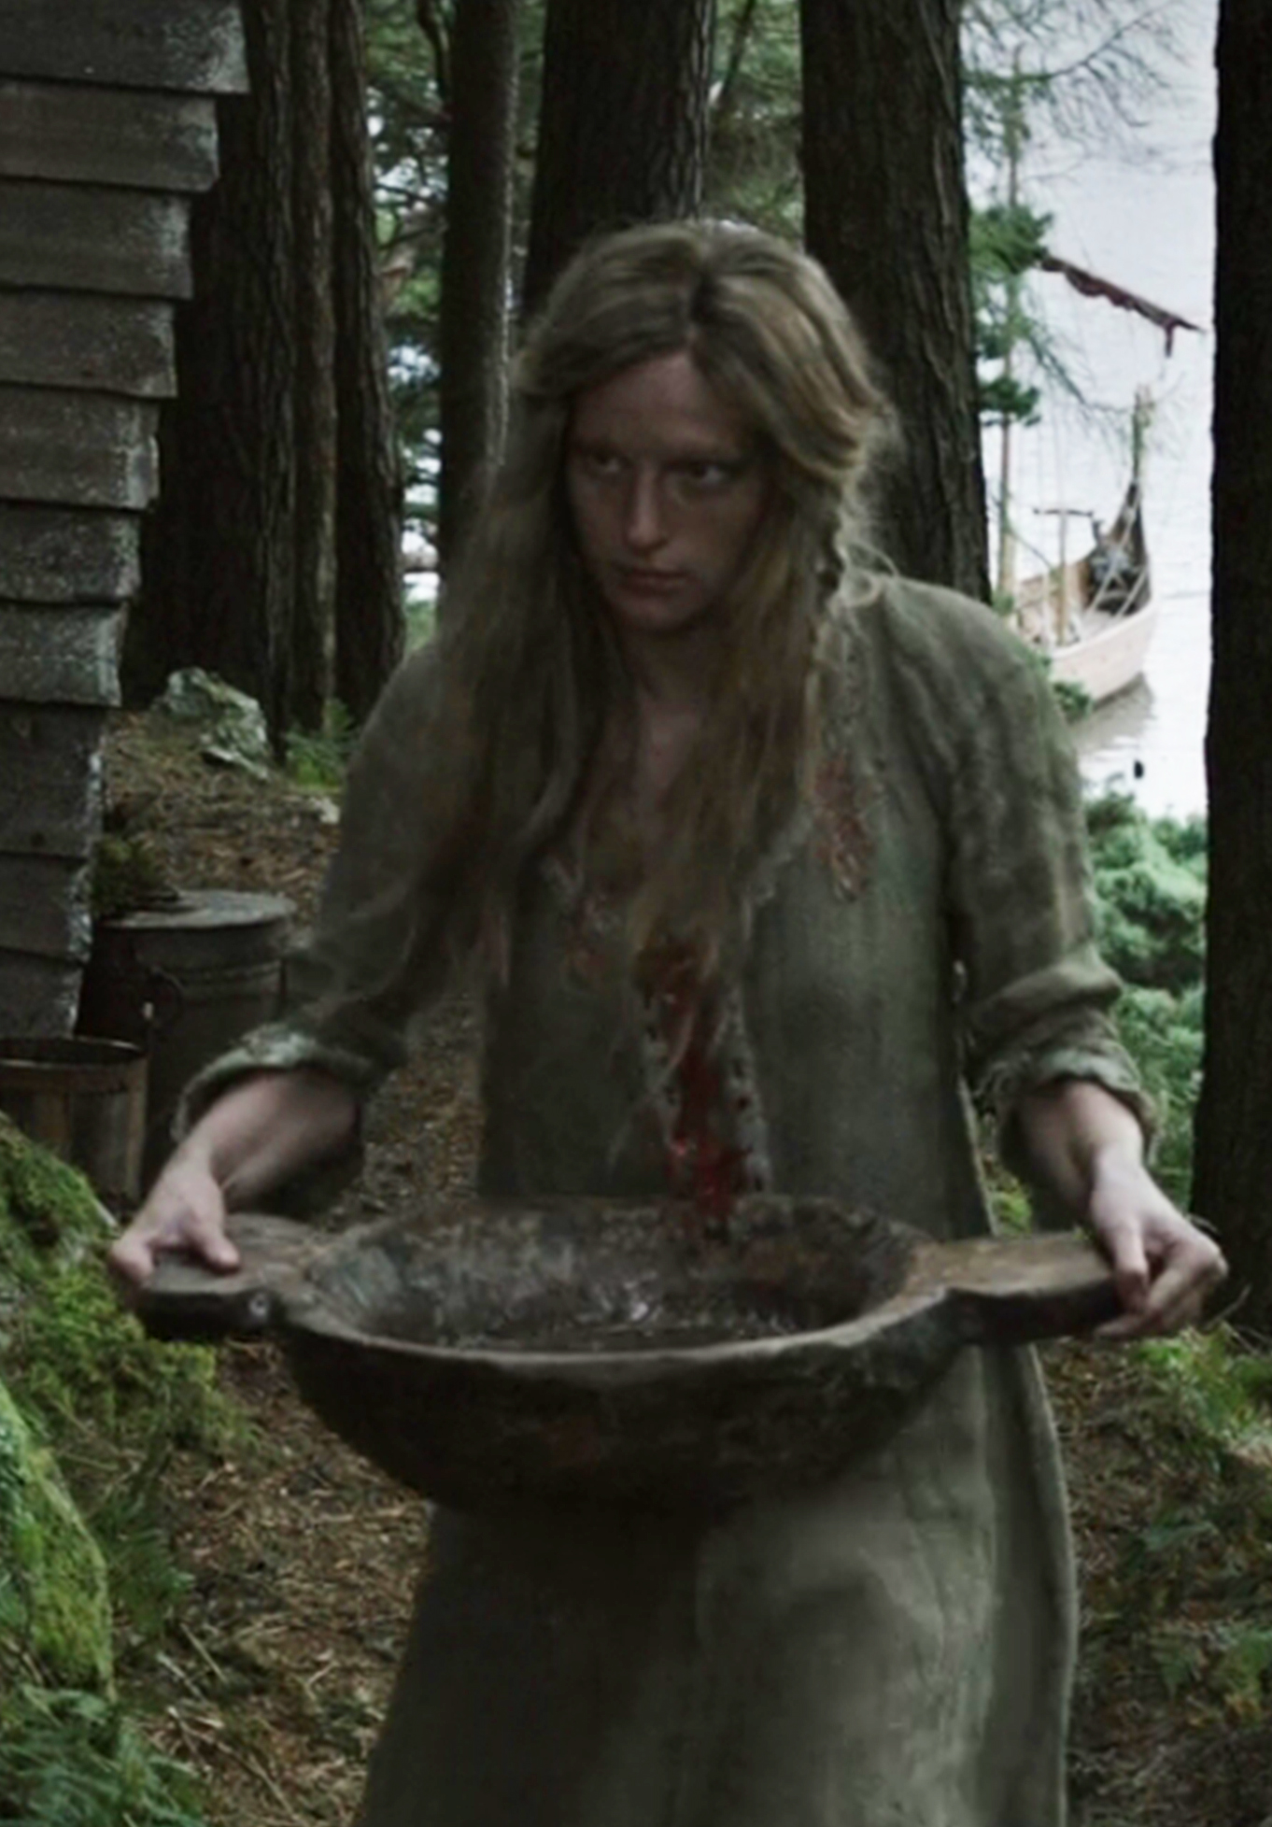
Je bent geen vrije vrouw
Je bent een slavin

Slide 6
Je bent een man

Slide 7
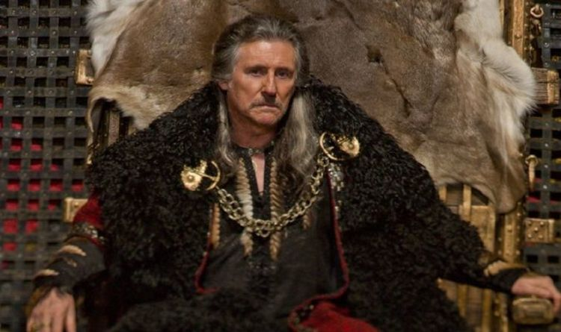
Je bent een clanleider/ 'JARLS’
JE BENT EEN GOEDE LEIDER.
JE BENT EEN SLECHTE LEIDER.

Slide 8
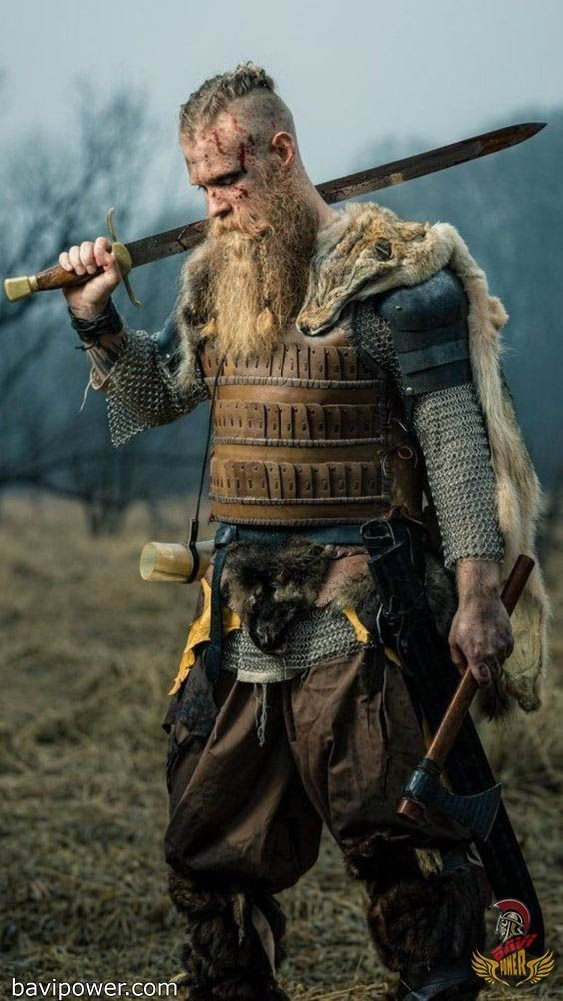
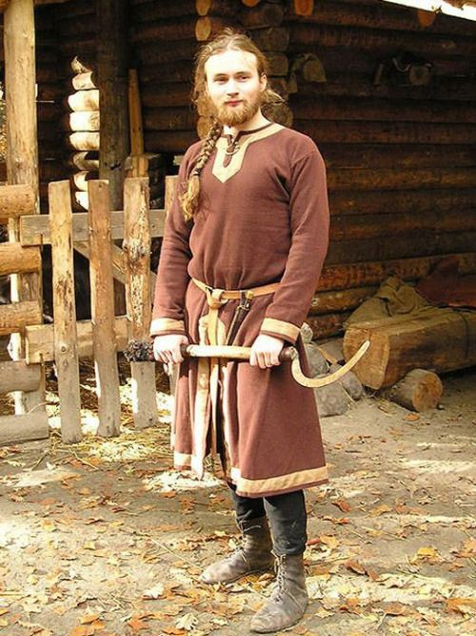
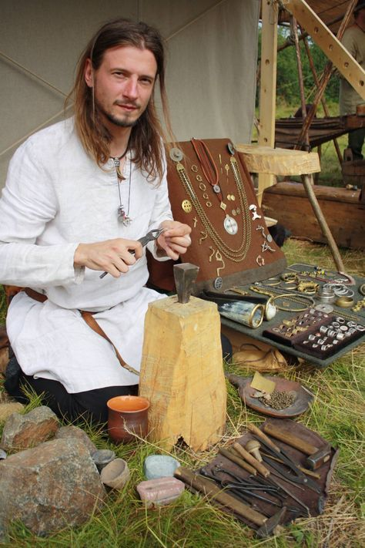
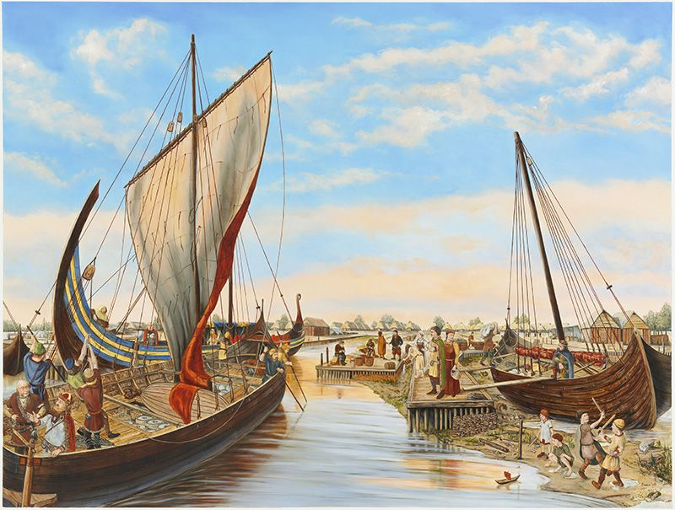
Je bent geen jarls maar wel een vrije man
KRIJGER
HANDELAAR
BOER
AMBACHTSMAN

Slide 9
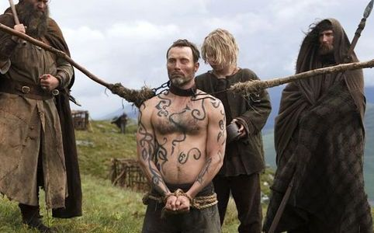
Je bent geen vrije man
JE BENT EEN SLAAF

Slide 10
Oefeningen maken!

